Slide 1
Επιμορφωτική Ενότητα 5
Πρακτική έρευνα που στηρίζει τη δημιουργικότητα

Slide 2
Στόχοι της ενότητας
Αυτή η ενότητα:
Θα εξερευνήσει τον ρόλο των πρακτικών διερευνήσεων στη στήριξη της δημιουργικότητας στις φυσικές επιστήμες στην πρώιμη ηλικία
Θα τονίσει τη φύση της δημιουργικότητας και σειρά δημιουργικών προδιαθέσεων
Θα ενθαρρύνει τη συμμετοχή σε διερευνήσεις και τον αναστοχασμό αυτών
Θα ενισχύσει την κατανόηση δομημένων και μη δομημένων εξερευνήσεων
Θα εξασφαλίσει χώρο για σχεδιασμό διερευνήσεων που ενθαρρύνουν τη δημιουργικότητα των παιδιών

Slide 3
Σύνδεση με τις αρχές και τα αποτελέσματα σχεδιασμού περιεχομένου
2. Η εκπαίδευση των δασκάλων θα πρέπει να τους παρέχει δεξιότητες και ικανότητες για την πραγματοποίηση πρακτικών εξερευνήσεων στις φυσικές επιστήμες και τα μαθηματικά στην τάξη.
  2.1 Οι δάσκαλοι θα πρέπει να είναι σε θέση να παρακινούν και να εμπλέκουν τα παιδιά στον σχεδιασμό και τη διεξαγωγή πρακτικών διερευνήσεων στις φυσικές επιστήμες και τα μαθηματικά στην τάξη, καθώς αυτές οι δραστηριότητες μπορούν να συμβάλουν στην ανάπτυξη της δημιουργικότητας των παιδιών.
17. Η εκπαίδευση των δασκάλων θα πρέπει να αντιμετωπίζει με τους/τις δασκάλους/ες ζητήματα εξασφάλισης ευρείας παροχής, σχεδιασμού και χρήσης πόρων (συμπεριλαμβανομένων ψηφιακών πόρων) μέσα και έξω από την τάξη για τη στήριξη της έρευνας και της δημιουργικότητας των παιδιών.
  17.1 Οι δάσκαλοι θα πρέπει να είναι σε θέση να οργανώνουν και να χρησιμοποιούν υλικά (συμπεριλαμβανομένων υλικών καθημερινής χρήσης), πόρους (συμπεριλαμβανομένων πόρων ΤΠΕ και φυσικών πόρων) και εξοπλισμού (συμπεριλαμβανομένου ψηφιακού εξοπλισμού και απλών εργαστηριακών οργάνων) στην τάξη, στο σχολείο και στο ευρύτερο περιβάλλον, και εντός και εκτός, για τη στήριξη της ανεξάρτητης έρευνας και της δημιουργικότητας.

Slide 4
Περίγραμμα ενότητας
Εισαγωγή
Εντοπισμός προβλημάτων και εργασίες επίλυσης προβλημάτων
Ανάλυση παραδειγμάτων από την τάξη
Αναστοχασμός πάνω στις διδακτικές προσεγγίσεις που υιοθετούνται σε παραδείγματα από την τάξη
Συνέπειες για τον προγραμματισμό των συμμετεχόντων
Αναστοχασμός πάνω σε ό,τι έχει προκύψει ως όφελος από το σεμινάριο

Slide 5
Εισαγωγή στο έργο CEYS (χρησιμοποιήστε ανάλογα με το πλαίσιο)
Ευρωπαϊκό έργο Erasmus+
Εταίροι σε Βέλγιο, Ελλάδα, Ρουμανία, ΗΒ
Συνέχιση του έργου «Creative Little Scientists» (Δημιουργικοί Μικροί Επιστήμονες) http://www.creative-little-scientists.eu
Στόχοι
  Ανάπτυξη της πορείας εξέλιξης του/της δασκάλου/ας και ανάπτυξη του συνοδευτικού υλικού
  Προώθηση της χρήσης δημιουργικών προσεγγίσεων στη διδασκαλία των φυσικών επιστημών στην προσχολική εκπαίδευση και στα πρώτα χρόνια της δημοτικής εκπαίδευσης (μέχρι την ηλικία των οκτώ)

Slide 6
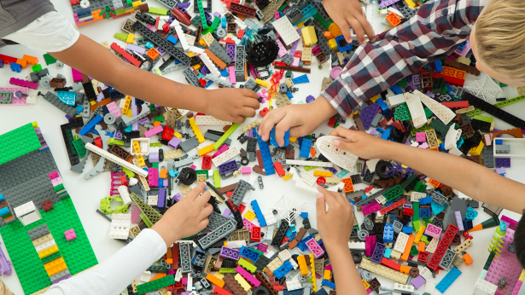
Εργασία ενασχόλησης
Σας έχουμε δώσει κάτι τουβλάκια.
Έχετε 10 λεπτά να φτιάξετε κάτι χρησιμοποιώντας αυτούς τους πόρους, είτε μόνοι είτε σε ζεύγη.

Slide 7
��������
• Τι συνέβη;
• Τι θέματα προέκυψαν;
• Τι ερωτήσεις προέκυψαν;

Slide 8
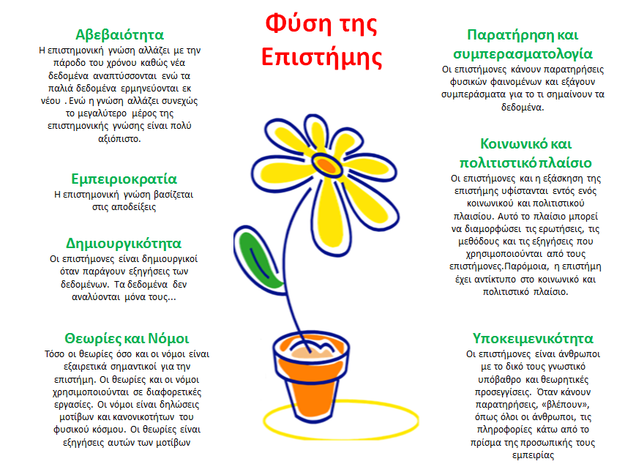
Σύνδεση μεταξύ της δημιουργικότητας και της φύσης της επιστήμης
Akerson, V.L., Weiland, I. S., Pongsanon, K., & Nargund, V. (2010). Evidence-based Strategies for Teaching Nature of Science to Young Children. Journal of Kirsehir Education, 11 (4), 61-78.
Notes:
Εμπειρική – βάσει αποδεικτικών στοιχείων
Προσαρμοστική – αλλάζει υπό το φως νέων δεδομένων/ερμηνειών νέων δεδομένων
Δημιουργική – περιλαμβάνει φαντασία και δημιουργικότητα
Υποκειμενική – επηρεάζεται από τη γνώση και την οπτική
Κοινωνικό και πολιτισμικό πλαίσιο – επηρεάζει και τις πρακτικές της επιστήμης και τον αντίκτυπο
Νόμοι (μοτίβα/κανονικότητα) και θεωρία (ερμηνεία)

Slide 9
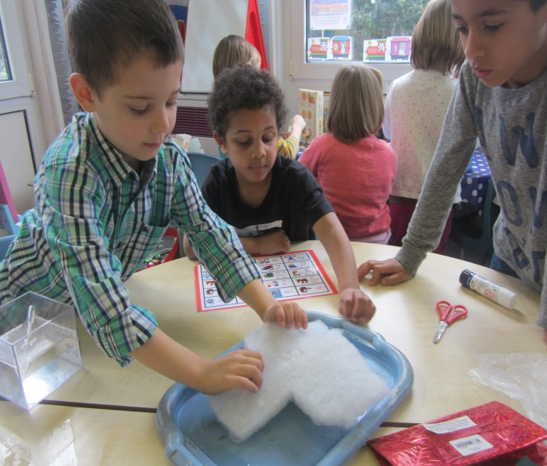
Δημιουργικότητα
Από το τι είναι μέχρι το τι μπορεί να είναι...
(Craft, 2001)
Και αν...

Slide 10
Το Μεγάλο Δ και το μικρό δ στη δημιουργικότητα
Η απλή δημιουργικότητα /«μικρό δ»➔
εμφανίζεται σχεδόν σε όλους τους ανθρώπους, προσωπική δημιουργικότητα
(π.χ. Kaufman and Beghetto , 2009; Boden, 2001, Craft, 2003)
Η εξέχουσα δημιουργικότητα/ «Μεγάλο Δ» ➔
εμφανίζεται σε «καλλιτέχνες», δημιουργικότητα που αλλάζει τα δεδομένα σε ιστορικό επίπεδο
(π.χ. Gardner, 1993, Csikszentmihalyi, 1997)

Slide 11
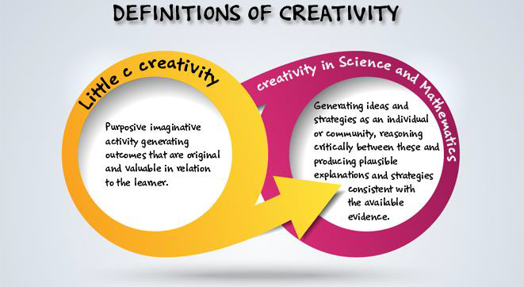
Ορισμός δημιουργικότητας που υιοθετείται από το έργο CEYS
(Creative Little Scientists, 2014)
Notes:
Ορισμός της Δημιουργικότητας:
H σκόπιμη διαδικασία της φαντασίας η οποία παράγει πρωτότυπα και αξιόλογα αποτελέσματα για το μαθητή.
Ορισμός της Δημιουργικότητας στις Φυσικές Επιστήμες:
Η γένεση ιδεών και στρατηγικών ως άτομο ή ως κοινότητα, η κριτική επιχειρηματολογία μεταξύ αυτών και η παραγωγή αληθοφανών εξηγήσεων και στρατηγικών σύμφωνων με τα διαθέσιμα στοιχεία.

Slide 12
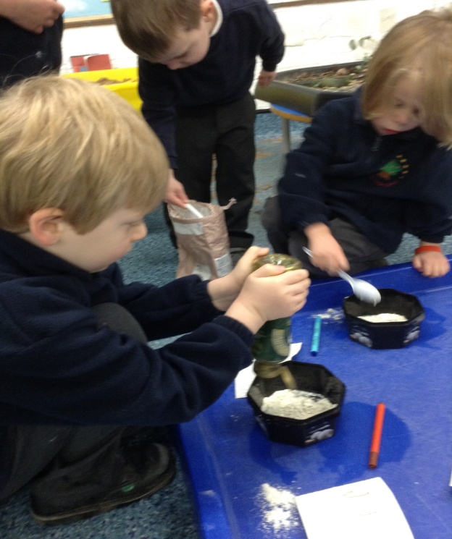
Δημιουργικές προδιαθέσεις
Αίσθηση πρωτοβουλίας
Κίνητρο
Δυνατότητα να παράγουν κάτι νέο
Δυνατότητα να κάνουν συσχετισμούς
Φαντασία
Περιέργεια
Δυνατότητα να εργάζονται από κοινού
Δεξιότητες σκέψης

Slide 13
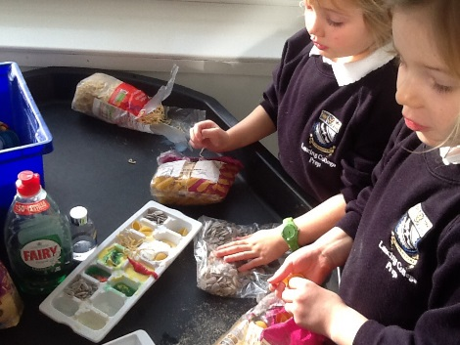
Συνέργειες μεταξύ διερευνητικών και δημιουργικών προσεγγίσεων
Από το Εννοιολογικό Πλαίσιο που υιοθέτησε το έργο CEYS (Creative Little Scientists, 2012)
Παιχνίδι και εξερεύνηση
Κίνητρο και συναίσθημα
Διάλογος και συνεργασία
Ερωτήσεις και περιέργεια
Επίλυση προβλημάτων και αυτενέργεια
Αναστοχασμός και συλλογισμός
Διδακτική στήριξη και εμπλοκή του εκπαιδευτικού
Αξιολόγηση για τη μάθηση

Slide 14
Εντοπισμός προβλημάτων και εργασίες επίλυσης προβλημάτων
Πώς να στηρίξουμε τη δημιουργικότητα;
ΟΜΑΔΑ Α | ΟΜΑΔΑ Β | ΟΜΑΔΑ Γ
Φτιάξτε κάτι με τους διαθέσιμους πόρους... | Φτιάξτε ένα ζώο! | Φτιάξτε μια αράχνη χωρίς το σώμα της να ακουμπάει στο πάτωμα!
2 άτομα από κάθε ομάδα παρατηρούν και καταγράφουν τα αποδεικτικά στοιχεία των δημιουργικών προδιαθέσεων και παρέχουν ανατροφοδότηση

Slide 15
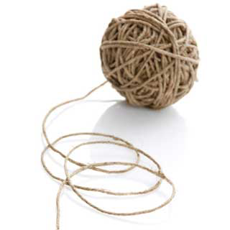

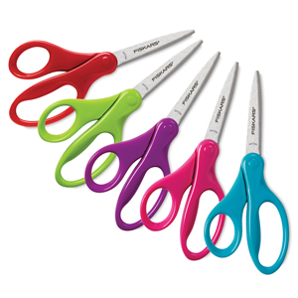
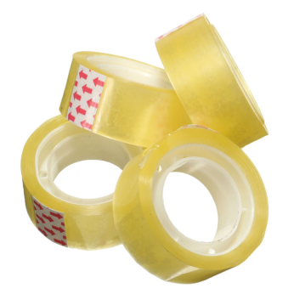
Πόροι

Slide 16
Συζήτηση
Ποια η επιρροή της εργασίας στις δημιουργικές προδιαθέσεις;
Σε ποιο βαθμό επηρέασε ο σχεδιασμός της έρευνας τη δημιουργικότητα που επιδείχθηκε;

Slide 17
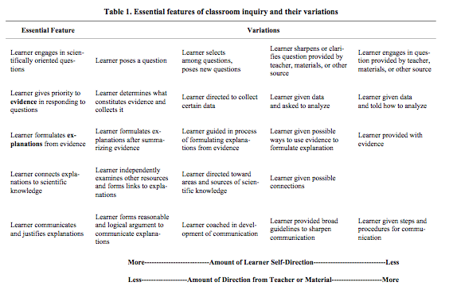
Επίλυση προβλημάτων και αυτενέργεια
(Barrow, 2010, σελ. 3)

Slide 18
Ανάλυση παραδειγμάτων από την τάξη
Χρωματίζοντας το βαμβάκι
Γωνιά παρατήρησης «φθινόπωρο»
Η πίτσα
Γωνιά ξυλουργού

Slide 19
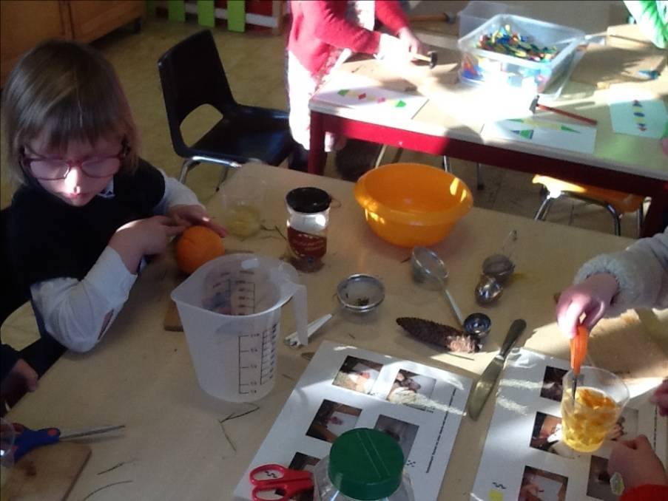
Χρωματίζοντας το βαμβάκι

Slide 20
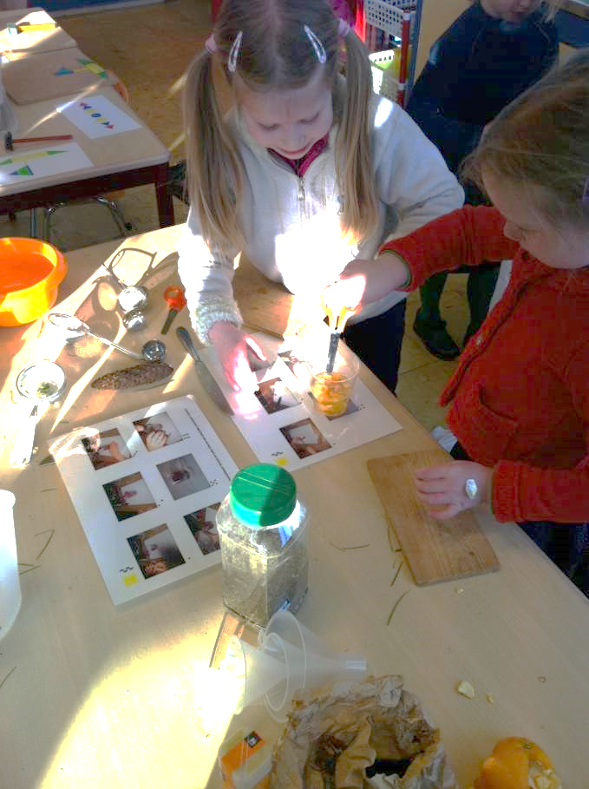
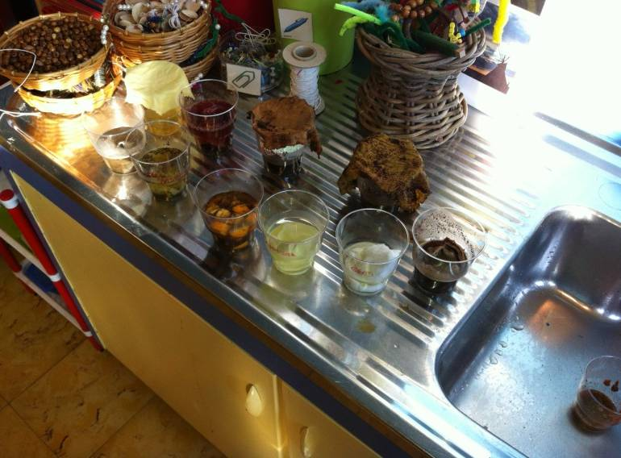
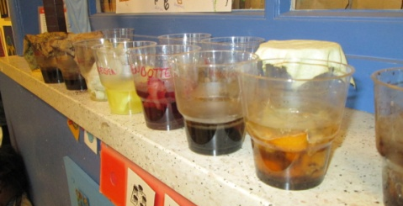
Χρωματίζοντας το βαμβάκι

Slide 21
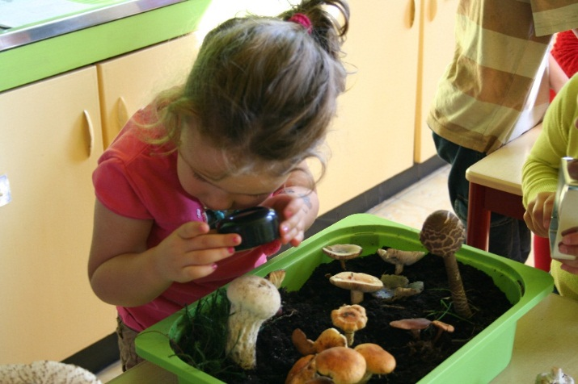
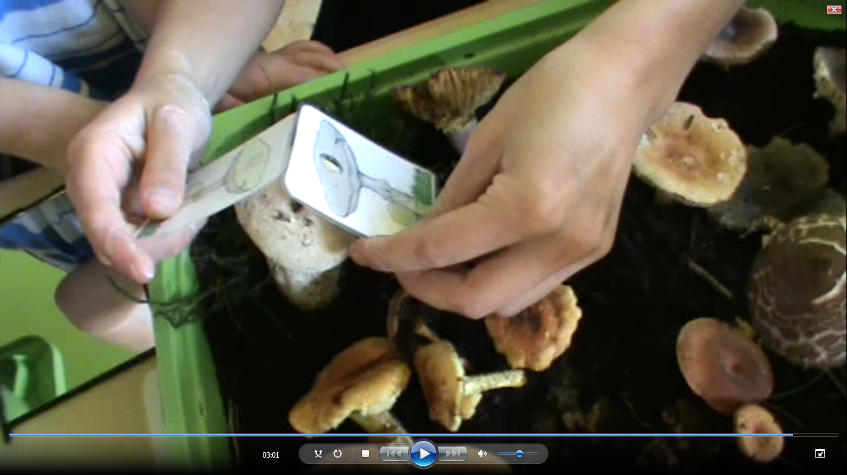
Γωνιά παρατήρησης «φθινόπωρο»

Slide 22
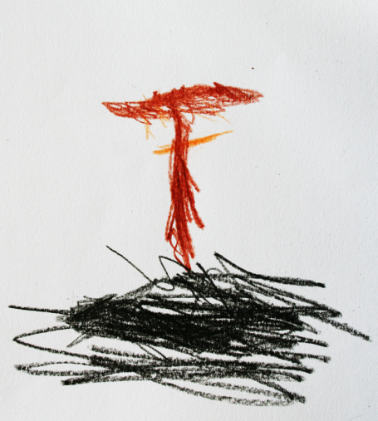
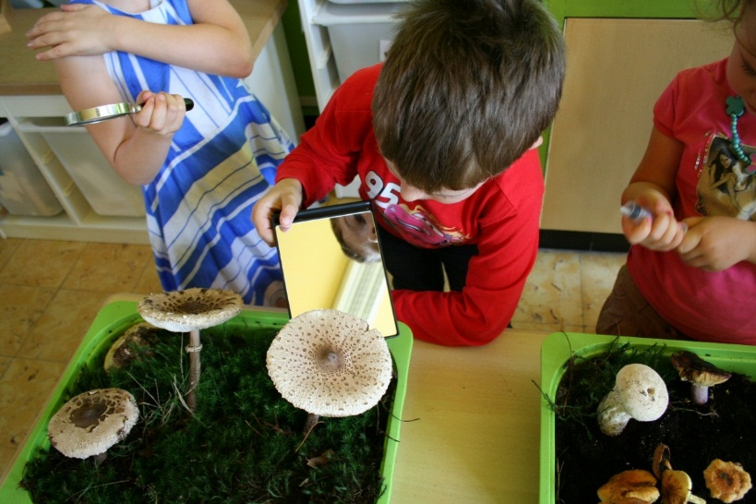
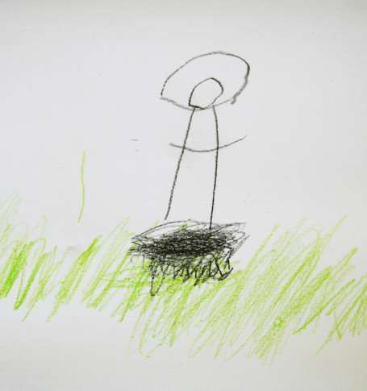
Γωνιά παρατήρησης «φθινόπωρο»

Slide 23
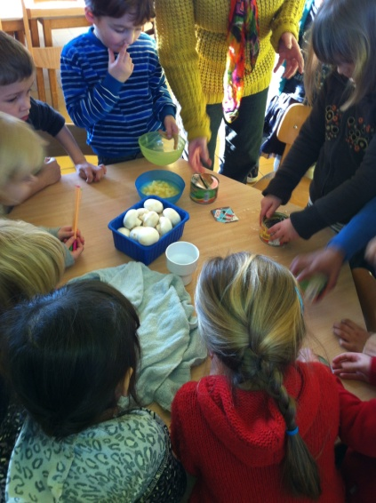
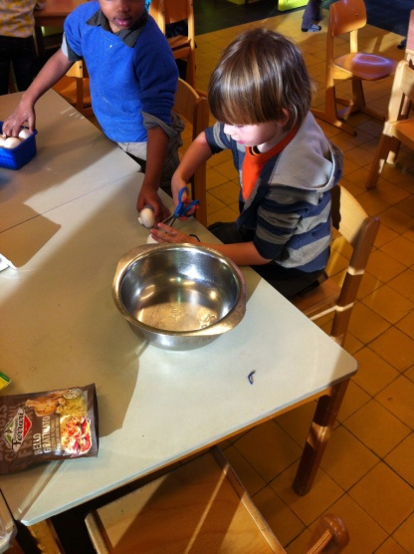
Η πίτσα

Slide 24
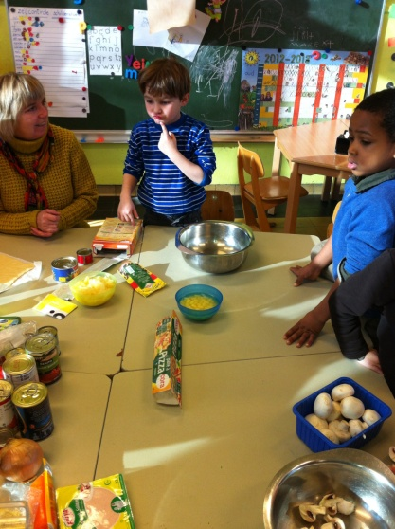
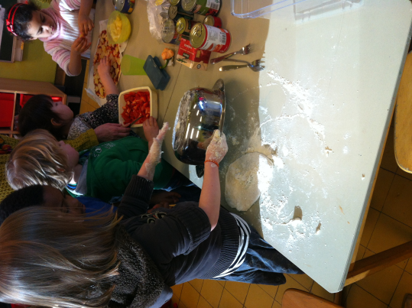
Η πίτσα

Slide 25
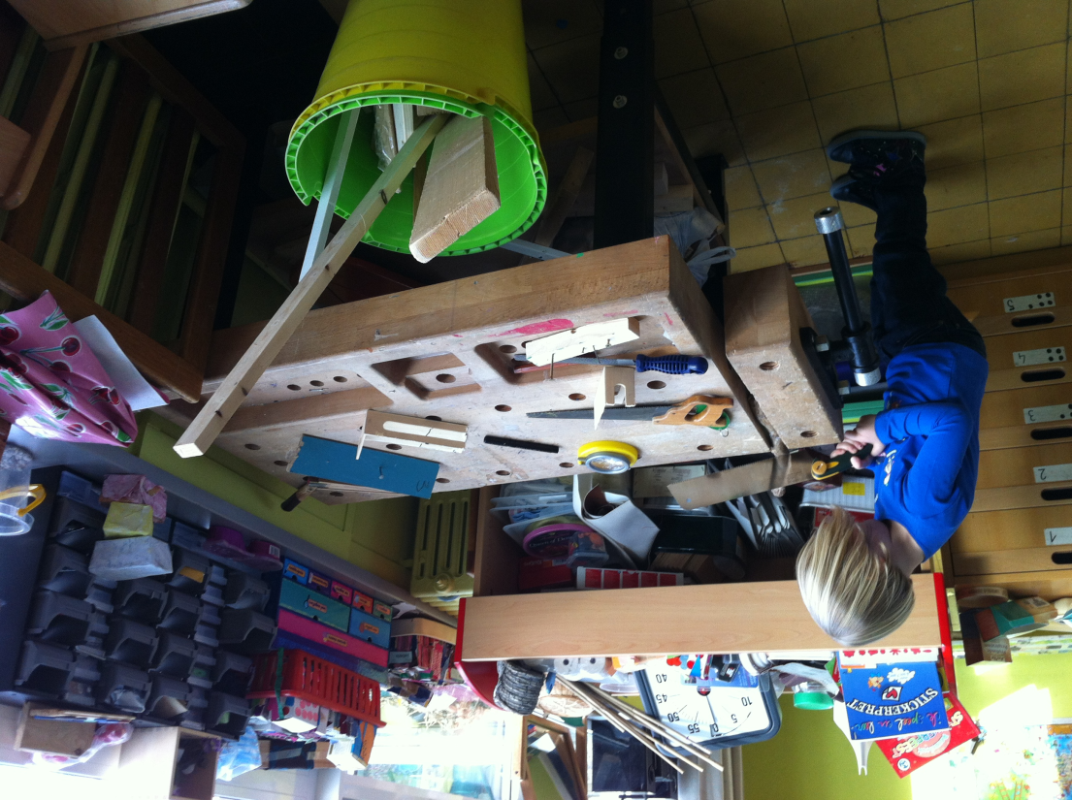
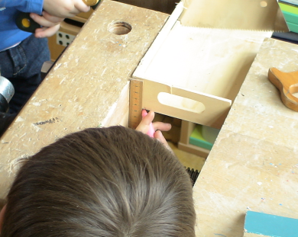
Γωνιά ξυλουργού

Slide 26
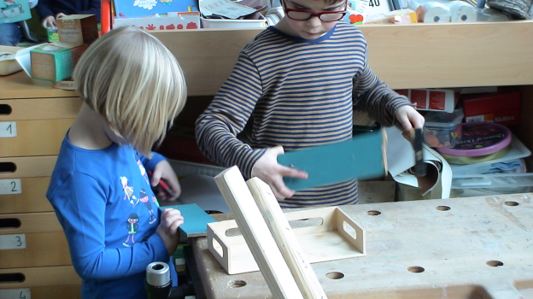
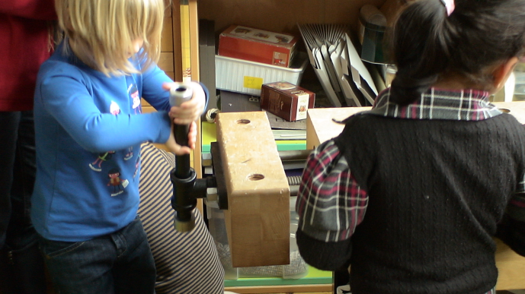
Γωνιά ξυλουργού

Slide 27
Παραδείγματα από την τάξη: Δραστηριότητα
ΟΜΑΔΑ 1 | ΟΜΑΔΑ 2 | ΟΜΑΔΑ 3 | ΟΜΑΔΑ 4
Παράδειγμα 1 (χρωματίζοντας το βαμβάκι) + 2 (γωνιά παρατήρησης «φθινόπωρο») | Παράδειγμα 2 (γωνιά παρατήρησης «φθινόπωρο») + 3 (η πίτσα) | Παράδειγμα 3 (η πίτσα) + 4 (γωνιά ξυλουργού) | Παράδειγμα 4 (γωνιά ξυλουργού) + 1 (χρωματίζοντας το βαμβάκι)
Κρατήστε σημειώσεις στα αντίγραφα των παραδειγμάτων σε σχέση με τη δημιουργικότητα και τις δημιουργικές προδιαθέσεις.
Ανατροφοδότηση σχετικά με τα συγκεκριμένα δυνατά σημεία όλης την ομάδας εντός του παραδείγματος και τις πτυχές της δημιουργικότητας που χρήζουν περαιτέρω ενθάρρυνσης.

Slide 28
Συζήτηση με όλη την ομάδα
A) Περιβάλλον και χώρος, αριθμός παιδιών, οργάνωση υλικών και πόρων
Β) Αυτενέργεια των παιδιών
Γ) Ρόλος του/της δασκάλου/ας
Δ) Φύση της μαθησιακής δραστηριότητας
Ε) Ευκαιρίες για δημιουργικότητα
ΣΤ) Ευκαιρίες για αξιολόγηση

Slide 29
Επιπτώσεις στον σχεδιασμό
Συζητήστε σε ζεύγη μια πρακτική έρευνα που έχετε πραγματοποιήσει στη δική σας τάξη και να είστε έτοιμοι να τη μοιραστείτε με όλη την ομάδα.
Ποιες οι επιπτώσεις στον σχεδιασμό για τη στήριξη της δημιουργικότητας όσον αφορά τα παρακάτω:
  διαρρύθμιση χώρου (χάρτης του χώρου)
  υλικά και πόρους
  ερωτήσεις που θα μπορούσαν να χρησιμοποιηθούν για να ξεκινήσουμε, να στηρίξουμε ή να αξιολογήσουμε τις έρευνες των παιδιών και να στηρίξουμε τη δημιουργικότητα
  τρόποι με τους οποίους τα παιδιά μπορούν να μοιραστούν, να συζητήσουν και να αξιολογήσουν τα αποτελέσματα και τις ερμηνείες, με ποιον τρόπο ενθαρρύνεται αυτό
  χρόνος

Slide 30
Συμπεράσματα
Διαφορετικά στοιχεία, συμπεριλαμβανομένων των παρακάτω:
περιβάλλον και χώρος
αριθμός παιδιών
οργάνωση υλικών και πόρων
ερωτήσεις που θα μπορούσαν να χρησιμοποιηθούν για τη στήριξη της δημιουργικότητας των παιδιών
ρόλος του/της δασκάλου/ας
φύση της μαθησιακής δραστηριότητας
...μπορεί να προσφέρει ευκαιρίες για στήριξη της δημιουργικότητας των παιδιών στη διδασκαλία φυσικών επιστημών στην πρώιμη ηλικία.

Slide 31
Σχέδιο δράσης
Σε ζεύγη, εντοπίστε δύο πράγματα για να έχετε ως αφετηρία στον σχεδιασμό ερευνών για τη στήριξη της δημιουργικότητας.
Εντοπίστε μια έρευνα που μπορείτε να κάνετε:
  α) Πότε θα γίνει;
  β) Πώς θα δομήσετε τη δραστηριότητα και θα αξιολογήσετε τη μάθηση και τη δημιουργικότητα των παιδιών;

Slide 32
Αναστοχασμός
Με ποιον τρόπο στήριξαν οι διάφορες δραστηριότητες την ανάπτυξη της σκέψης;
2. Σε ποιο βαθμό εκπληρώθηκαν οι στόχοι αυτής της ενότητας;

Slide 33
Περισσότερες πληροφορίες
Creative Little Scientists
(Έργο του 7ου ΠΠ της ΕΕ 2011 – 2014)
Αρχές σχεδιασμού και πρότυπο υλικό βάσει επί τόπου εργασίας www.creative-little-scientists.eu
Creativity in Early Years Science Education
(Έργο της ΕΕ Erasmus+ 2014 – 2017)
Υλικό προγράμματος σπουδών και επιμόρφωσης για τη συνεχή επαγγελματική ανάπτυξη (CPD) των δασκάλων για την προώθηση δημιουργικών προσεγγίσεων στις φυσικές επιστήμες στην πρώιμη σχολική εκπαίδευση www.ceys‐project.eu

Slide 34

ΕΥΧΑΡΙΣΤΩ!
Και αν...

Slide 35

Creativity in Early Years Science EDUCATION (2014-2017) www.ceys-project.eu
© 2017 CREATIVITY IN EARLY YEARS SCIENCE EDUCATION Consortium
This work is licensed under the Creative Commons Attribution-NonCommercial-NoDerivatives 4.0 International License. To view a copy of this license, visit http://creativecommons.org/licenses/by-nc-nd/4.0/.

